Slide 1
三、耦合作用的一般规则和一级谱图
1. 核的等价性
2. 耦合作用的一般规则
3. 影响耦合常数的因素
4. 质子与其他核的耦合

Slide 2
3.影响耦合常数的因素
影响因素：核之间相隔的化学键数、电子云密度、空间相对位置等有关。
有机物结构解析的重要依据,例如确定相互耦合的核组；构型分析（比如顺反异构）。
根据核之间间隔的距离常将耦合分为同碳耦合（²J_{H-C-H}或 ²J ）、邻碳耦合（³J_{H-C-C-H}或 ³J ）和远程耦合三种。

Slide 3
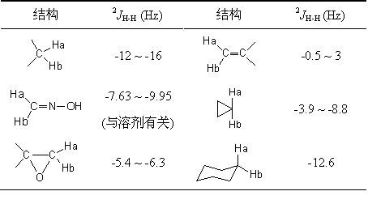
1) 同碳质子耦合常数（²J ）
连接在同一个碳原子上的两个磁不价质子之间的耦合常数 ；²J 一般为负值，变化范围大。总体上同碳质子耦合种类较少。
表1 常见的同碳耦合常数

Slide 4
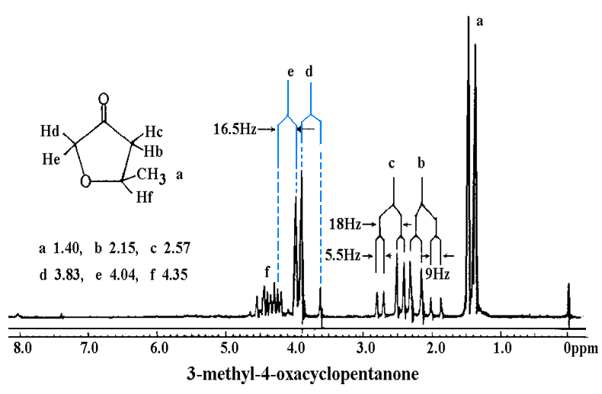
²J_{de} = -16.5Hz； ²J_{bc} = -18 Hz；³J_{cf} = 5.5Hz; ³J_{bf} = 9Hz
化合物3

Slide 5

2)邻碳质子耦合常数（³J）
相邻碳原子上两个质子（ Ha—C—C—Hb ）之间的耦合常数 ； ³J是氢谱中是最常见和最重要的一种耦合常数。
sp³杂化体系：
单键能自由旋转时³J ≈ 7 Hz（常见于饱和脂肪族化合物中）
例如
a
b
Jab ≈ 7 Hz
CH₃CH₂OH
Jac = 6.8Hz
Jbc = 6.7Hz

Slide 6
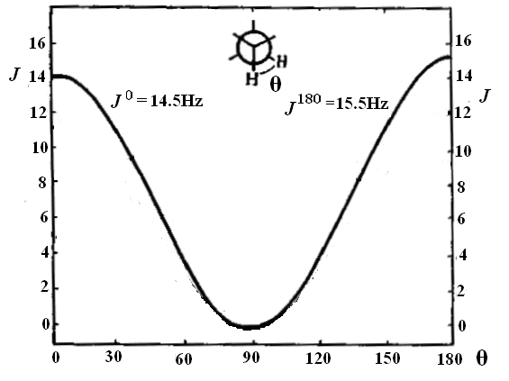

当构象固定时, ³J是两面角θ 的函数
³J＝J₀cos²θ ＋C （0°<θ<90°） Karplus公式
³J＝J₁₈₀cos²θ ＋C （90°<θ<180°）
J₀: θ ＝0°时的J 值；
J₁₈₀: θ ＝180°时的J 值， J₁₈₀ > J₀； C 为常数。

Slide 7
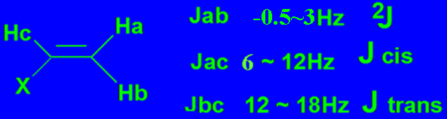
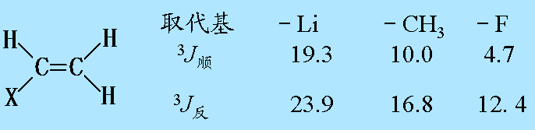
乙烯型的 ³J :
顺位两个质子θ ＝0°；反位两个质子θ ＝180°。所以, ³J_{反} > ³J_{顺}。
³J_{顺}和³J_{反} 均随取代基X的电负性增加而减小
根据耦合常数的大小可以判断烯烃取代类型以及归属各质子

Slide 8
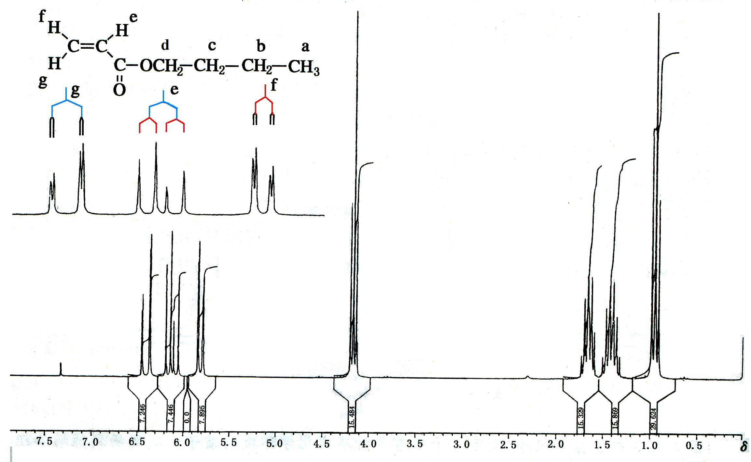
利用耦合常数归属烯烃质子：
化合物4
500MHz
³J_{ge} > ³J_{ef} > ²J_{gf}
³J_{反} > ³J_{顺} > ²J
g
e
f

Slide 9
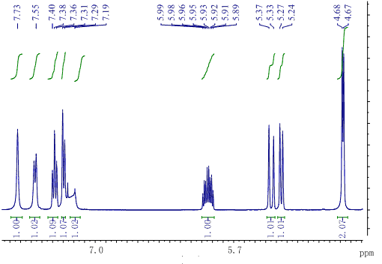
归属烯烃质子：
400MHz
化合物5
c
b
³J_{ac} > ³J_{ab} > ²J_{bc}
a

Slide 10
3)远程耦合常数
间隔四根或四根以上化学键的两质子之间的耦合常数；
耦合作用较小，一般 J = 0 ~ 3Hz ；
这种耦合作用在烯烃、炔烃和芳香烃中比较普遍。

Slide 11
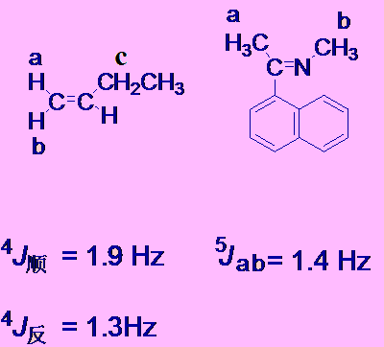
a.烯丙位和高烯丙位耦合
化合物6
化合物7

Slide 12

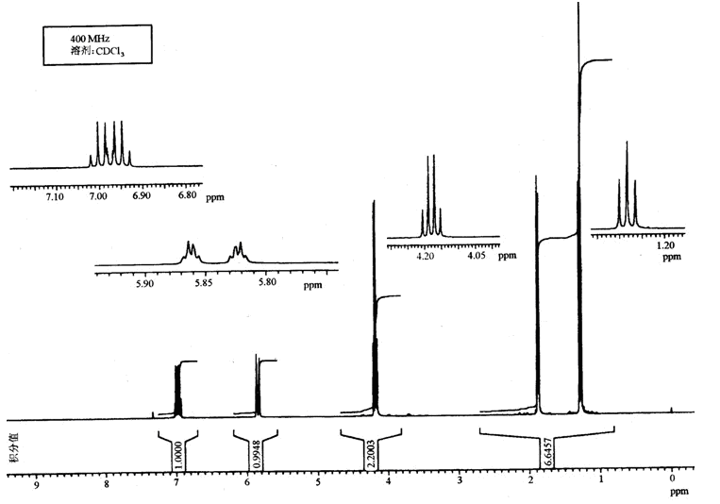
化合物8
b
c

Slide 13
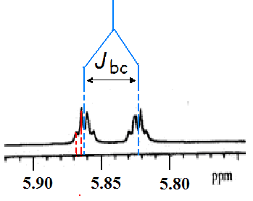
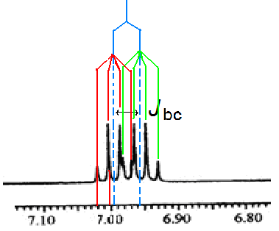
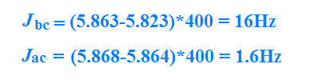


Slide 14
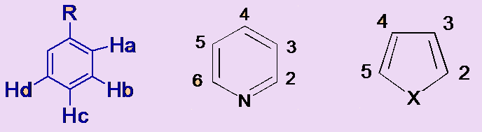
b芳环和杂芳环上质子的远程耦合
苯环上及杂环上质子的耦合：
邻位质子的耦合（³J耦合）J_{邻}为6 ~ 10 Hz，
间位质子的耦合（⁴J耦合）J_{间}为1~ 3 Hz，
对位质子的耦合（⁵J耦合）J_{对}为0 ~ 1 Hz。

Slide 15
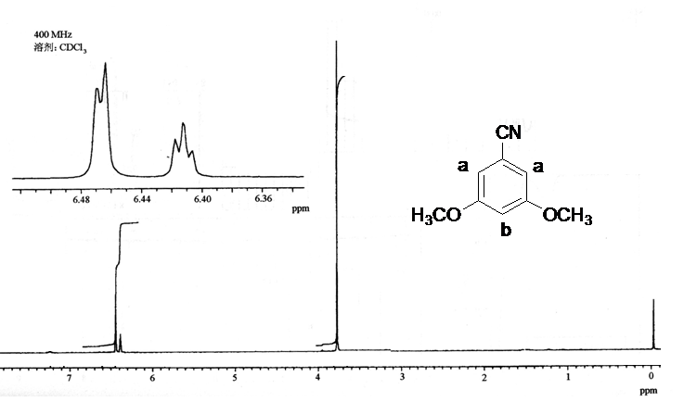
a
⁴J_{ab} ≈ 2.4 Hz
b
化合物9

Slide 16
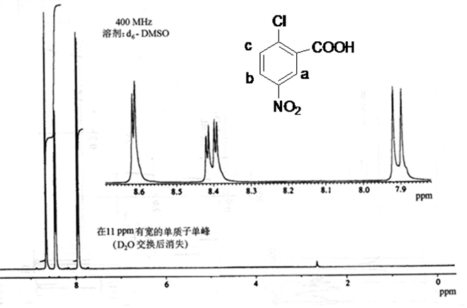
化合物10
a(d)
c(d)
b(dd)
³J_{bc} > ⁴J_{ab} > ⁵J_{ac}

Slide 17
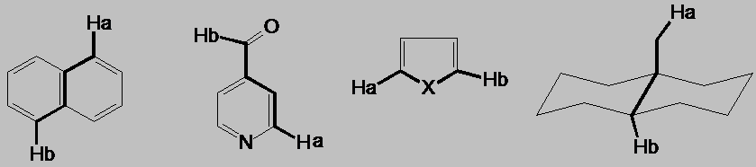
c 折线型耦合（了解）
Ha, Hb
无耦合

Slide 18
注意：
虽然理论上讲有远程耦合，但耦合常数很小时不会清楚地表现出谱峰的裂分，仅仅显得稍微“胖”一点。

Slide 19
4. 质子与其他核的耦合（了解）
I ≠0的核，能与¹H发生耦合作用，使谱峰发生裂分。
²D 与¹H的耦合 主要出现在氘代溶剂中, 耦合作用很小，裂分峰数符合2nI+1 (I = 1）规律。
CD₃COCD₃ (δ2.05, 5重峰) CHD₂COCD₃
¹³C与¹H的耦合 一般情况下不考虑，因¹³C天然丰度仅1％左右。
¹⁴N与¹H的耦合 ¹⁴N自旋量子数为1，有电四级弛豫，与H1的耦合比较复杂。

Slide 20
¹⁹F、³¹P与¹H的耦合
¹⁹F、³¹P的I =1/2，对¹H的耦合符合n+1规律；
¹⁹F与¹H之间的耦合较强，可传递2-5根化学键；³¹P对¹H的耦合相对较弱。
在¹HNMR谱中，表现出¹⁹F和³¹P对¹H的耦合裂分;
在¹⁹FNMR和³¹PNMR谱中，同样表现出¹H对¹⁹F和³¹P的耦合裂分

Slide 21
b(d*t)
a(d*q)

